Slide 1
Διατροφή και Παχυσαρκία
Ομάδα «Sans & ένας»

Slide 2
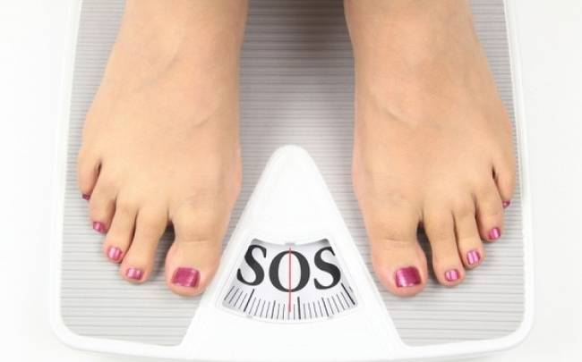

Slide 3
Διαφορά παχύσαρκου & υπέρβαρου ατόμου
Υπέρβαρο είναι ένα παιδί που έχει περισσότερο βάρος από όσο προϋποθέτει το ύψος του.
Η παχυσαρκία από την άλλη πλευρά, ορίζεται ως η ύπαρξη υπερβολικού σωματικού λίπους.

Slide 4
Ποσοστά παιδικής παχυσαρκίας
Η Ελλάδα και οι άλλες χώρες της νότιας Ευρώπης (Ιταλία, Ισπανία, Κύπρος, Μάλτα) έχουν τα υψηλότερα ποσοστά παιδικής παχυσαρκίας στην Ευρώπη. Τα ποσοστά παχυσαρκίας κυμαίνονται 18% έως 21% ανάλογα με τη χώρα.

Slide 5
Ποσοστά παχυσαρκίας
Το 42% των αγοριών και το 38% των κοριτσιών στην Ελλάδα είναι υπέρβαρα.
Ενώ παχύσαρκα είναι το 20% των αγοριών και το 14% των κοριτσιών, σύμφωνα με τα τελευταία στοιχεία της Πρωτοβουλίας Επιτήρησης της Παιδικής Παχυσαρκίας του Παγκόσμιου Οργανισμού Υγείας.

Slide 7
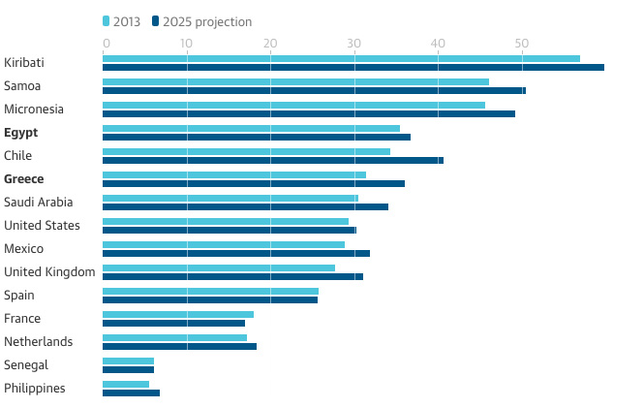

Slide 8
Τα συμπεράσματα
από την επεξεργασία των ερωτηματολογίων που δόθηκαν στους μαθητές της Β΄ Λυκείου σχετικά
με τις διατροφικές τους συνήθειες:

Slide 9
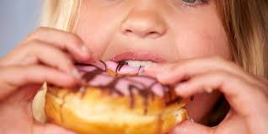
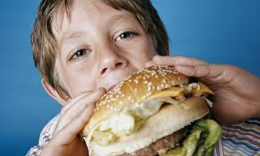
ΚΟΡΙΤΣΙΑ ΑΓΟΡΙΑ

Slide 13
Στέλλα
Αθηνά
Ναταλία
Σάουσαν
&
Γιώργος

